Slide 1
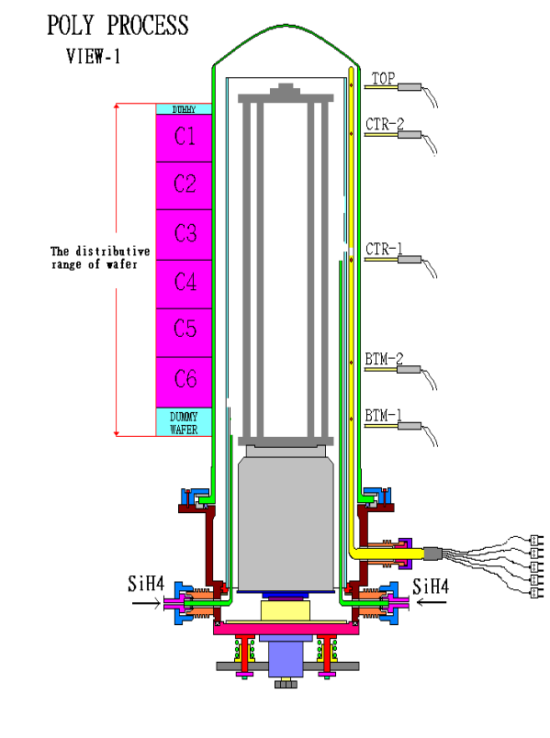
發生事件 : 7/26 PTC UP C1 32032顆造成 2 LOT報廢
INJECTOR
發生原因 : 疑為INJECT不潔造成PTC UP,
右圖為INJECT示意圖.
ACTION :因此CASE訂定一爾後POLY 大PM時更換全新INJECTORS(共3支)及每5
次PM拆INJECTOR BELLOWS(共3支)震盪CLEAN(列入O.I PM item), 各
POLY機台輪迴一CYCLE後評估成效.

